Slide 1
Η ΕΛΛΗΝΙΚΗ ΩΣ ΙΕ ΓΛΩΣΣΑ

Slide 2
Ινδο-ευρωπαϊκή οικογένεια
Η Ελληνική ανήκει σε μία οικογένεια γλωσσών, που ονομάζεται Ινδο-Ευρωπαϊκή (ΙΕ)
Αυτό σημαίνει ότι σε κάποιο χρονικό σημείο στο παρελθόν, οι ομιλητές της Ελληνικής αποτελούσαν μία και μόνο γλωσσική κοινότητα με τους ομιλητές των άλλων γλωσσών που ανήκουν στην Ινδο-Ευρωπαϊκή οικογένεια

Slide 3
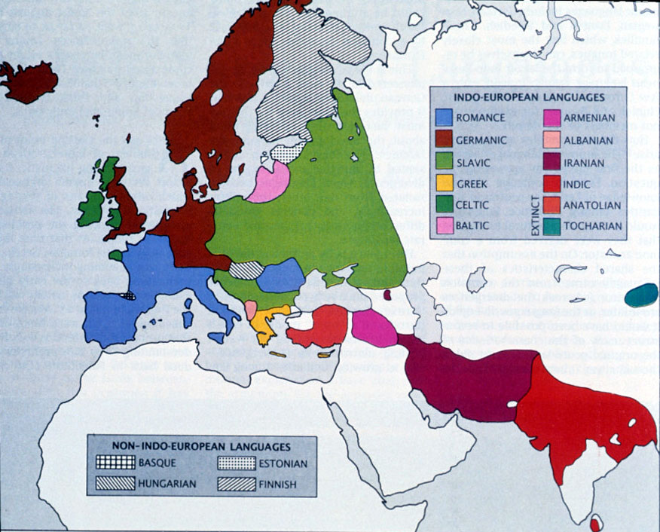

Slide 4
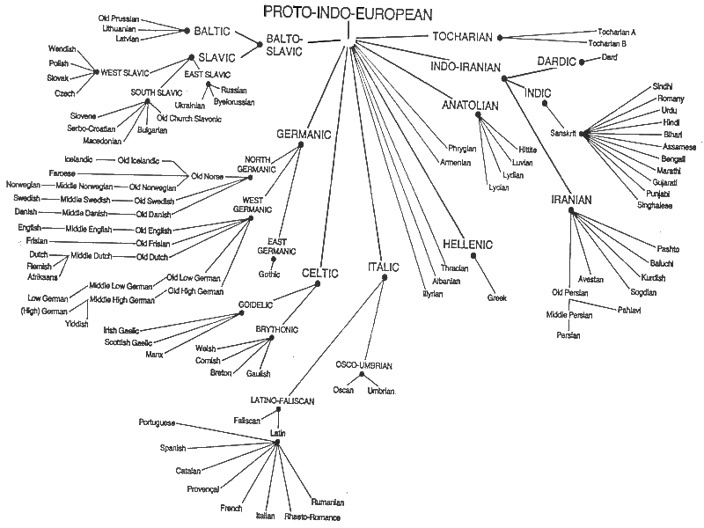

Slide 5
Πριν από τους «Έλληνες»
Ο ελληνικός χώρος κατοικήθηκε και από λαούς που δεν μιλούσαν την ελληνική
Ήρθαν σε επαφή με τους «έλληνες», όπως φαίνεται από τις ίδιες τις μαρτυρίες των Αρχαίων Ελλήνων, αλλά και από τα δάνεια:
Α) Ονόματα: Οδυσσεύς, Μυκήνη, Ζάκυνθος, Λυκαβηττός, Όλυμπος
Β) Ποικίλες λέξεις: βασιλεύς, άναξ, έλαιον, σαγήνη, κιθάρα, μήλον
Προελληνικές Γραφές

Slide 6
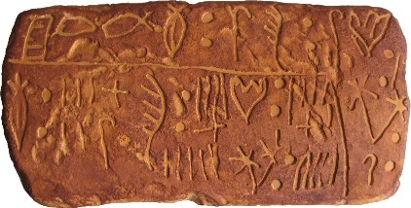
Προ-ελληνικές γραφές Ι Κρητικά ιερογλυφικά

Slide 7
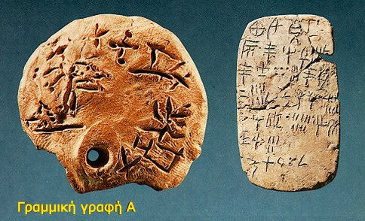
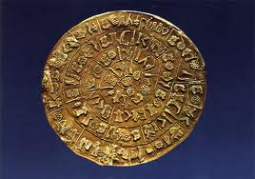
Προ-ελληνικές γραφές ΙΙ Γραμμική Α & Δίσκος της Φαιστού

Slide 8
Κλασική περίοδος
Ακόμα και κατά την κλασική περίοδο, κατοικούσαν στον ελλαδικό χώρο μη-ελληνόφωνοι, όπως φαίνεται λ.χ. από την ύπαρξη επιγραφών σε άλλες γλώσσες
Χαρακτηριστικό (αλλά όχι μοναδικό) παράδειγμα η Ετεοκρητική, δηλαδή η γλώσσα που φαίνεται σε λίγες επιγραφές από την Κρήτη, η οποία είναι γραμμένη με ελληνικούς χαρακτήρες (αλλά δεν φαίνεται να σχετίζεται με καμία άλλη γνωστή γλώσσα της περιοχής)

Slide 9
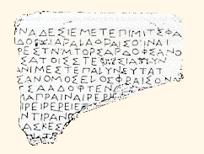
Ετεοκρητική
--ο̣ναδεσιεμετεπιμιτσφα
--δο..ιαραλαφ̣ραισοιιναι vac.
--ρ̣εστνμτορσαρδοφσανο
--σατοισστεφ̣.σατ̣ι̣υν vac.
--α̣νιμεστεπαλυνε̣υτατ vac.
--σ̣ανομοσελοσφραισονα̣
--τ̣σααδοφτενα̣--
--μ̣απραιναιρερι̣--
--ιρειρερειε.--
--νριρανο̣--
--ασκεσ--
--ι̣.τ̣--
---

Slide 10
Ποιοι ήταν οι προ-έλληνες;
Άγνωστο σε ποια γλώσσα (γλώσσες) ανήκουν αυτές οι λέξεις-δάνεια της Αρχαίας Ελληνικής
Ωστόσο, είναι ξεκάθαρο ότι υπάρχουν σημαντικές ομοιότητες με αρχαίες γλώσσες της Ανατολίας (ΙΕ)
Η παλιά τάση να ονομάζονται μη-ΙΕ αρχίζει να αναθεωρείται

